Slide 1

La chiesa di San Gavino Martire
Pantheon Celebrativo degli Arborea
Chi era la famiglia degli Arborea?
Come mai i Bas Serra avrebbero dovuto scegliere un paese come San Gavino per costruire il loro “Pantheon Celebrativo”?

Slide 2
La Famiglia Degli Arborea
La dinastia dei Bas Serra
I De Serra e i Bas furono due famiglie distinte genovese-aragonesi,che in virtù di alcuni matrimoni si unirono per governare poi,il giudicato di Arborea (1116-1420).
La storia della nostra chiesa ha origine proprio nel 1347,durante il regno del giudice Mariano IV, probabilmente il più grande sovrano del giudicato d’Arborea, nonché padre della futura giudicessa Eleonora.

Slide 3
MARIANO IV D’ARBOREA
Mise alla luce tre figli: Ugone,Beatrice e Eleonora.
Egli proseguì e intensificò l’eredità culturale e politica del padre, mirando all’autonomia del giudicato d’Arborea.
La famiglia ebbe non pochi rapporti politici con gli aragonesi,tanto che Ugone, suo figlio venne educato presso la corte aragonese.
Mariano IV, che fu giudice d’Arborea dal 1347 al 1378, è un sovrano molto importante per la storia di tutta la Sardegna. Nel Medioevo l’Isola era divisa in quattro regni, o giudicati: Cagliari, Torres, Logudoro, Arborea. Nel 1297 il papa Bonifacio VIII attribuì la Sardegna agli Aragonesi, che regnavano su una parte dei territori iberici, e con i quali i giudici d’Arborea avevano buoni rapporti. Mariano era stato educato alla corte reale catalana, come succedeva spesso ai giovani di famiglia aristocratica. Ma quando salì la trono, dopo un primo periodo di alleanza, si ribellò alla Corona e dichiarò guerra. Ben presto estese il territorio del Giudicato di Arborea a tutta la Sardegna, tranne Cagliari e Alghero che rimasero sempre in mano aragonese.

Slide 4
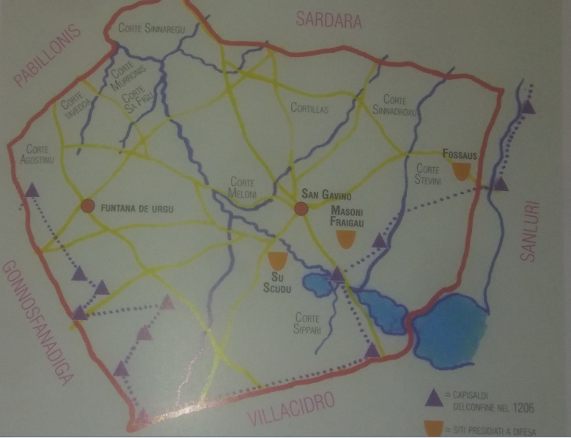
San Gavino Monreale
Il Paese di San Gavino Monreale godeva in epoca giudicale di una posizione strategica :
1) era capoluogo della Curatoria di Bonorzoli.
2) era posto al confine tra il giudicato d’Arborea e quello di Cagliari
3) era posto sulla Caralis-Turrem, la via che collegava Cagliari a Porto Torres (parallela all’attuale SS 131)

Slide 5
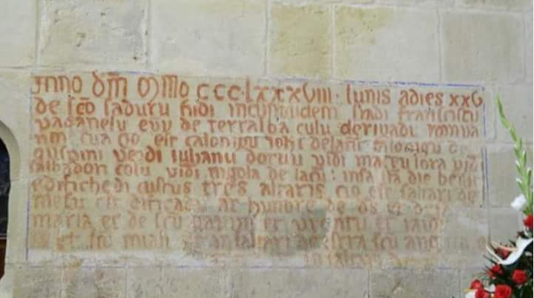
La chiesa di San Gavino Martire
I lavori della chiesa ebbero inizio nel 1347 come testimoniato da un concio ,visibile all’interno della chiesa, sotto la reggenza del giudice Mariano IV. I lavori però subirono dei grandi ritardi,forse a causa della guerra contro gli aragonesi o a causa delle diverse epidemie. La costruzione della chiesa finì nel 1387, anno della consacrazione, e della morte del piccolo giudice Federico ,figlio di Eleonora D’Arborea.
Quest’iscrizione all’interno della chiesa testimonia la data di consacrazione della chiesa.
Anno Domini Millesimo CCC LXXX VIII, lunis, a die XXV de Sancto Saduru, fudi in custa eclesia fradi Franciscu Vasanelu (= Pasarinu) eviscovu de Terralba cun su derivadu romua..., ciò est canoligu Johanni de Lacun canoligu de Guspini, vridi (= predi) Julianu d’Oruu, vridi Mateu Lora, vridi Salbadori Colu, vridi Nigola de Lacun. In sa santa die bene edifichedi custus tres altaris, ciò est s’altari de mesu est edificadu at hunore de Deus et de Sancta Maria, et de Sanctu Gavini et Prontu et Januariu, et Sanctu Miali ... in s’altari de destra Sanctu Augustinu.

Slide 6
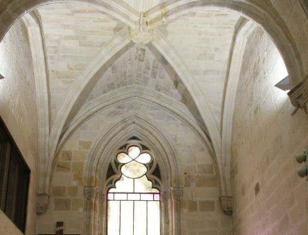
Come mai questa chiesa è così importante?
Lo storico Francesco Cesare Casula, ha identificato all’interno della Chiesa, nell’abside (unica parte originale della chiesa), più precisamente nelle mensole che sorreggono le costolonature della volta, quattro peducci antropomorfi, che raffigurano Mariano IV, Ugone III, Eleonora d’Arborea e Brancaleone Doria.

Slide 7
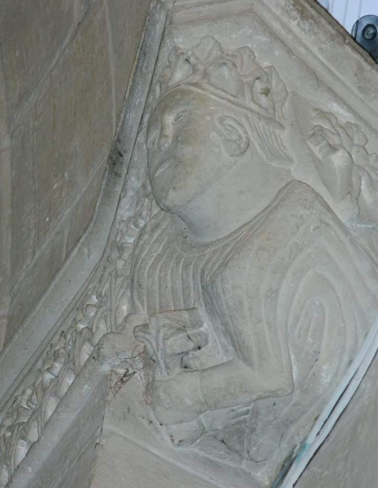
Analizziamo le figure in dettaglio
MARIANO IV
Come possiamo notare la figura antropomorfa è dotata di corona e scettro (elementi caratteristici di un sovrano). Alla sua sinistra è rappresentato lo stemma degli arborea.
Questo elemento è fondamentale poiché ci permette di datare la Chiesa : Lo stemma degli arborea oltre all’albero eradicato, sino al 1352 riportava 4 pali rossi, che indicavano la dinastia aragonese. In piena guerra contro gli aragonesi il giudice eliminò completamente queste insegne dallo stemma. Da questo si può dedurre che la chiesa fu costruita dopo il 1353.

Slide 8
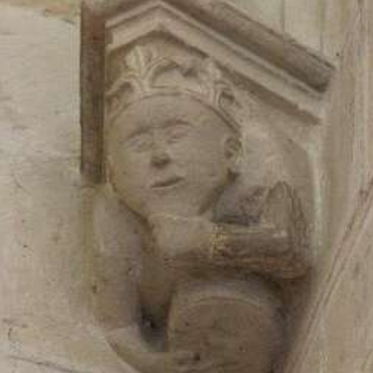
Ugone III
Ugone III, il quale fu ucciso nel 1383 insieme alla figlia Benedetta, che è rappresentata con lui nell’effige. La stringe al petto mentre con una mano si tiene il pizzetto.
Dopo la morte di Ugone, il giudicato passò in mano a Federico Doria, figlio di Eleonora, che era ancora un bambino.

Slide 9
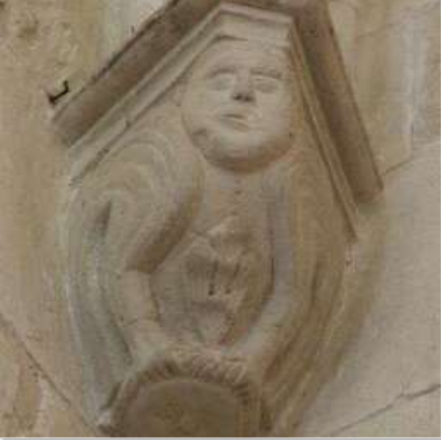
Brancaleone Doria
Brancaleone viene rappresentato nella posa di un’aquila, simbolo della sua casata, con le sue mani stringe il volto di un uomo barbuto, probabilmente Pietro IV il cerimonioso, il re d’Aragona suo acerrimo nemico. Si trovava in Catalogna quando Eleonora diventò giudicessa reggente e il re lo trattenne come ostaggio per poter ricattare la moglie. Fu rilasciato solo nel 1390, dopo che Eleonora firmò nel 1388 la Pace di Sanluri, che stabiliva la rinuncia a parte dei territori conquistati dalla giudicessa

Slide 10
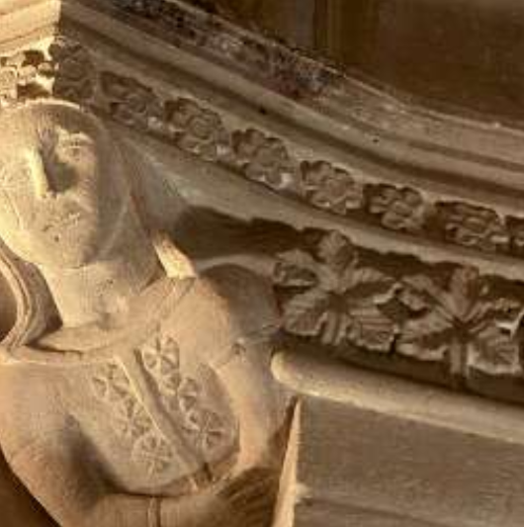
Eleonora D’Arborea
Proprio con lei la chiesa fu portata a termine. Essendo giudicessa reggente è rappresentata priva di corona e scettro. Anche Eleonora è una figura molto importante per la storia sarda. Non solo continuò la guerra contro gli Aragonesi, come il padre e il fratello, ma nel 1392 radunò le leggi in un codice intitolato “Carta de Logu”, che rappresenta un modello legislativo equo e giusto, anticipatore del diritto moderno, tanto che rimase in vigore fino all’emanazione del codice civile e penale di Carlo Felice, nel 1827.

Slide 11
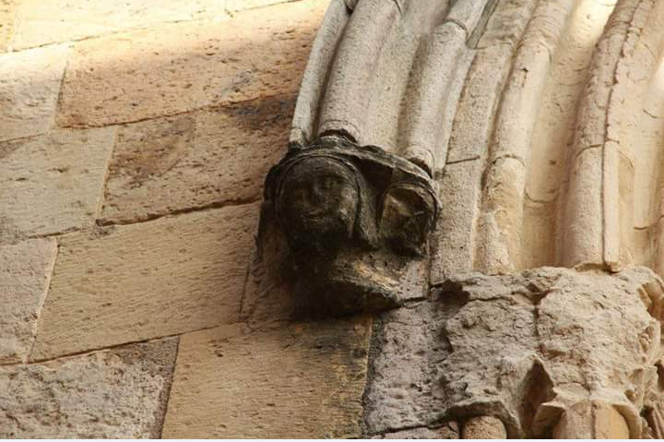
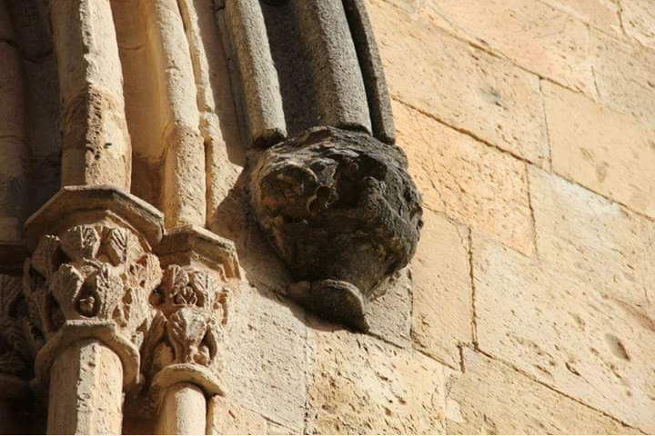
Il retro della chiesa
Secondo lo storico Casula, un’altra effige di Eleonora con due piccole teste sfigurate che dovevano essere i figli Federico e Mariano V, morti bambini
Probabilmente una scena di caccia. Appena superato il confine con San Gavino,il sentiero che lo collegava al castello,entrava nella boscaglia di Tuponniga, dove si svolgevano le “Silvas” le cacce collettive. La tradizione narra che Eleonora praticasse la caccia con il falco.

Slide 12
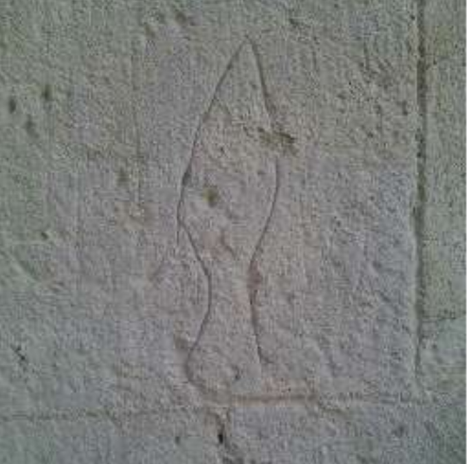
Il calzare del pellegrino
Tutto il retro della chiesa è pervaso da questi simboli, in cui gli storici hanno riconosciuto il calzare del pellegrino. Come già detto, San Gavino era posto in una posizione strategica per quel periodo storico.

Slide 13
Il mistero della cripta
Riflettendo su questa chiesa, sulla coincidenza della morte del figlio di Eleonora e della data di consacrazione della chiesa, dalle continue visite della giudicessa presso San Gavino, e anche di suo marito Brancaleone, si può pensare che proprio qui, sia stato sepolto il piccolo Federico e chissà,magari anche la stessa giudicessa.
La tradizione popolare narra dell’esistenza di una cripta e della vicinanza di un monastero benedettino.
Il cosiddetto “guventu de is mongias”,è il luogo al quale più di ogni altro ,le memorie dei sangavinesi riferiscono le visite di Eleonora.
Nella seconda metà del Seicento il padre cappuccino Jorge Aleo ,cita il monastero,di cui non si hanno documenti scritti. Ma in quell’epoca erano ancora visibili i ruderi delle fondamenta dell’edificio. Alcune tracce tornarono in vista a metà del XX secolo, dissotterrate durante gli scavi per la costruzione della scuola vescovile. Insieme a queste fondamenta apparvero anche le tracce di un passaggio sotterraneo che dalla chiesa degli Arborea andavano in direzione della chiesa di Santa severa, distante meno di cento metri.
La chiesa degli arborea,era collegata al passaggio sotterraneo tramite una porta interrata sotto il finestrone dell’abside.
Tuttora la scuola vescovile è collegata alla chiesa tramite un passaggio esterno.

Slide 14
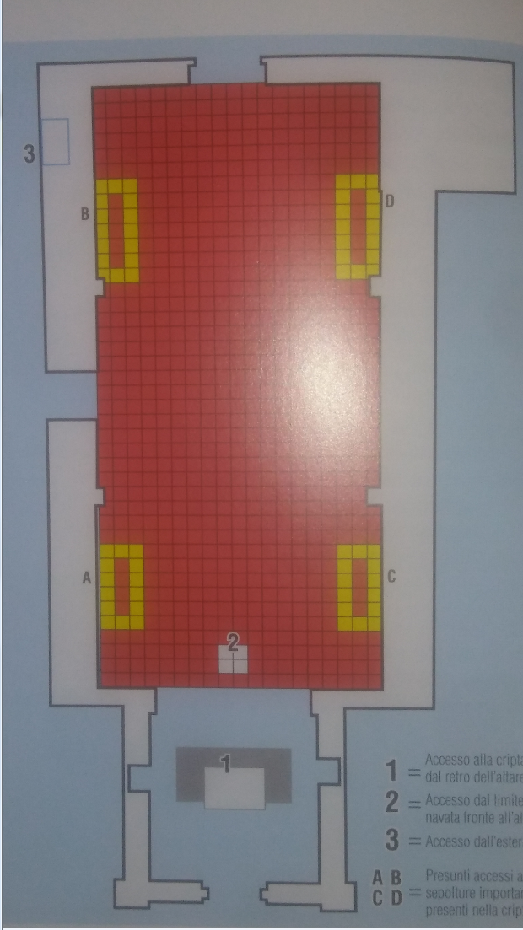
L’ubicazione della cripta e gli spazi per accedervi
Accesso alla cripta dal retro dell’abside
Accessi dal limite della navata fronte all’altare
Accesso dall’esterno
ABCD : presunti accessi a sepolture presenti nella cripta.
E’ proprio l’esistenza della cripta la prova
del carattere di vero e proprio pantheon
di questa chiesa.
Nel 1989 molti ebbero modo di
scendervi, durante la prima fase degli
scavi, venendo però a trovarsi in uno
spazio angusto e stipato da materiali di
crollo.
In seguito all’esito negativo degli scavi
operati sotto il pavimento dell’abside nel
1991 si arrivò a concludere che la cripta
non esisteva. Alla sovraintendenza
probabilmente sfuggì che la cripta non
era sotto l’abside,bensì sotto il pavimento
della navata

Slide 15
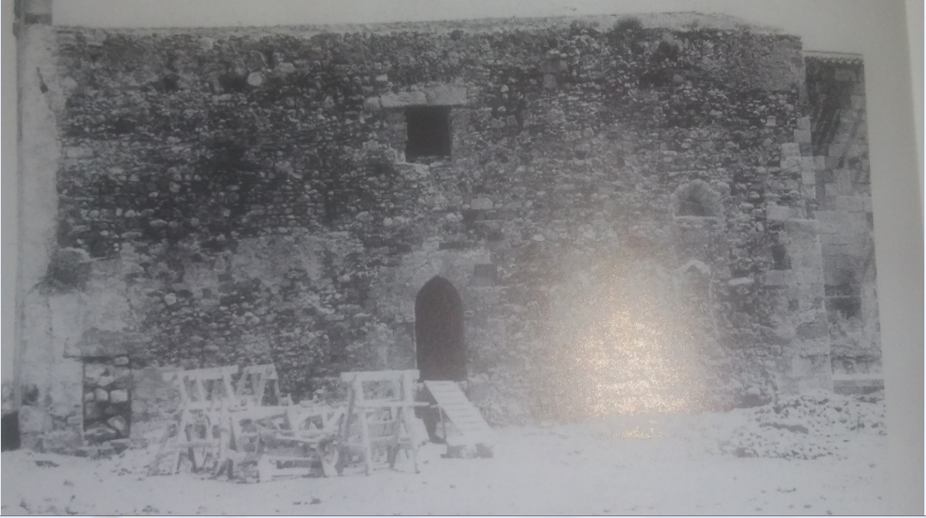
La tradizione narra…
Tra la popolazione sangavinese si era sempre sostenuto che nello spazio sotto la chiesa “ sa cresia de a suta” ci fossero le spoglie della giudicessa Eleonora e diverse altre sepolture.
Testimonianza 1: Silvestro Carola, 1930
“Una volta nel 1956 stavamo lavorando a sottomurare i muri interni della chiesa di San Gavino, quando si aprì nel pavimento un grosso buco, che per poco non inghiottì un operaio. Subito accorremmo e riuscimmo a tirarlo fuori. Era un grande buco; ricordo che dopo avevamo dato fuoco ad alcuni fogli e li avevamo gettati dentro, ma l’aria morta che regnava li dentro, gli spense prima che arrivassero al fondo. Il caposquadra quel giorno non volle che si proseguissero i lavori. Più tardi ci sistemarono sopra una soletta di cemento armato per chiudere il buco; ma a noi operai che avevamo assistito al fatto ci mandarono fuori e dal giorno non ci fecero più entrare.”
Ingresso dall’esterno alla cripta. Quest’immagine rappresenta la chiesa durante i lavori di demolizione dell’antico cimitero che la circondava.

Slide 16
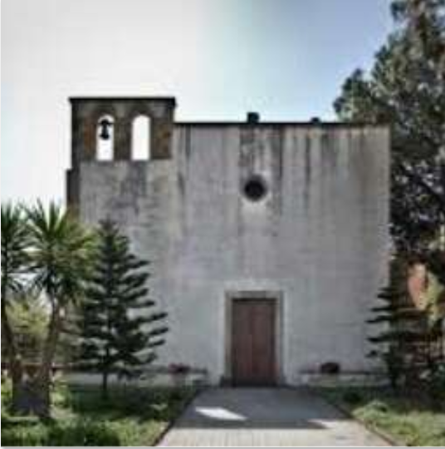
La chiesa oggi perviene a noi pesantemente modificata.
L’esistenza di un ipogeo sotto il tempio non è soltanto una voce popolare, ma fino agli anni ‘50 era un fatto in qualche modo verificabile.
Chi ebbe modo di frequentare l’area prima di quel periodo ricorda il calpestio sul pavimento come da un vuoto sottostante. Doveva perciò esserci un ambiente sotterraneo profondo,altrimenti non si spiegherebbe la possibilità, sfruttata anche dai barracelli, di captare movimenti di bestiame o di uomini a cavallo tramite l’ascolto dal pavimento. C’era evidentemente una cripta che fungeva da cassa armonica.

Slide 17
La chiesa oggi
Dal 1 gennaio 1957 la chiesa è gelosamente custodita dalle suore del Cenacolo Cuore Addolorato e Immacolato di Maria e visitabile al pubblico solo in occasione della manifestazione “Monumenti aperti”.
Buona parte della popolazione residente nel circondario non è a conoscenza del tesoro presente all’interno di questa chiesa,e questa è una grande sofferenza per noi abitanti di San Gavino Monreale.
Il mio obbiettivo è quello di farla conoscere ad un pubblico ampio. La mia ambizione quella che un giorno questa chiesa sia visitabile per tutti,che gli scavi della cripta riprendano e che dei giovani esperti possano trovare impiego come guide turistiche presso questo monumento.

Slide 18
FONTI
Antonio Casti – Santu ‘Engiu arrogus de storia
Antonio Casti-Lionnora in Santu Engiu
Michelangelo Sanna –SAN GAVINO –SARDARA due villaggi sentinelle di frontiera
www.wikipedia.com
www.lamiasardegna.it
Francesco Cesare Casula – La scoperta dei busti in pietra dei re o giudici d’Arborea : MARIANO IV

